Slide 1

SERIE DE LA TABLA DE MULTIPLICAR DEL 8
0, 8, 16, 24, 32, 40, 48, 56, 64, 72, 80

Slide 2
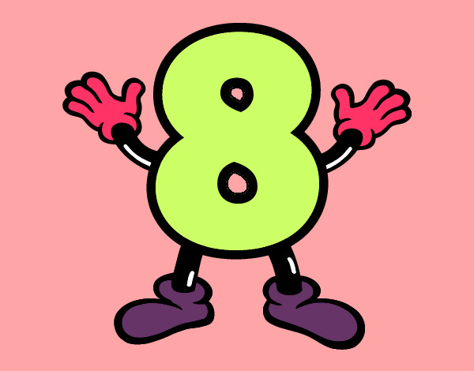
TABLA DE MULTIPLICAR DEL 8
8x0= 0
8x1= 8
8X2= 16
8x3= 24
8x4= 32
8X5= 40
8X6= 48
8X7= 56
8x8= 64
8x9= 72
8x10= 80

Slide 3
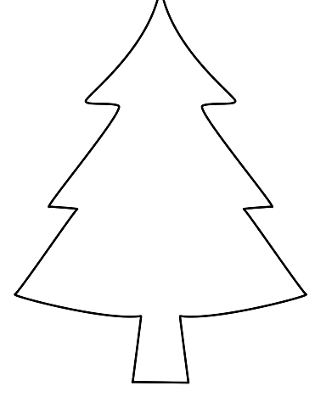

Tabla de Multiplicar del 8
0 pelotas
0 grupo
8 x 0 = 0

Slide 4


Tabla de Multiplicar del 8
8 pelotas
1 grupo
8 x 1 = 8

Slide 5

Tabla de Multiplicar del 8
8 pelotas
2 grupos
8 x 2 = 16

Slide 6
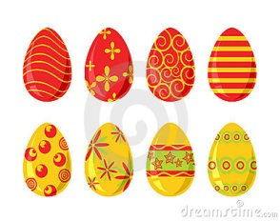


Tabla de Multiplicar del 8
8 pelotas
3 grupos
8 x 3 = 24

Slide 7
Tabla de Multiplicar del 8
8 pelotas
4 grupos
8 x 4 = 32

Slide 8
Tabla de Multiplicar del
8 pelotas
5 grupos
8 x 5 = 40

Slide 9

Tabla de Multiplicar del 8
8 pelotas
6 grupos
8 x 6 = 48

Slide 10
Tabla de Multiplicar del 8
8 pelotas
7 grupos
8 x 7 = 56

Slide 11
Tabla de Multiplicar del 8
8 pelotas
8 grupos
8 x 8 = 64

Slide 12
Tabla de Multiplicar del 8
8 pelotas
9 grupos
8 x 9 = 72

Slide 13
Tabla de Multiplicar del 8
8 pelotas
10 grupos
8 x 10 = 80

Slide 14



SERIE DE LA TABLA DEL 8
NUMEROS DEL
0 AL 10
0 1 2 3 4 5 6 7 8 9 10
SERIE
0
8
16
24
32
40
48
56
64
72
80

Slide 15
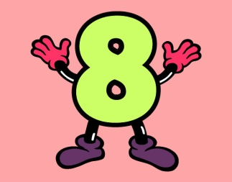


0
1
2
3
4
5
PELOTAS
8 PELOTAS
MANZANAS
8 MANZANAS
8 MANZANAS
CORAZONES
8 CORAZONES
8 CORAZONES
8 CORAZONES
COMPUTADORAS
8 COMPUTADORAS
8 COMPUTADORAS
8 COMPUTADORAS
8 COMPUTADORAS
8 SOMBRILLAS
8 SOMBRILLAS
8 SOMBRILLAS
8 SOMBRILLAS
8 SOMBRILLAS
SOMBRILLAS

Slide 16
PLATANOS
6
8 PLATANOS
8 PLATANOS
8 PLATANOS
8 PLATANOS
8 PLATANOS
8 PLATANOS
7
FLORES
8 FLORES
8 FLORES
8 FLORES
8 FLORES
8 FLORES
8 FLORES
8 FLORES
8
CARROS
8 CARROS
8 CARROS
8 CARROS
8 CARROS
8 CARROS
8 CARROS
8 CARROS
8 CARROS
9
8 TRIANGULOS
8 TRIANGULOS
8 TRIANGULOS
8 TRIANGULOS
8 TRIANGULOS
8 TRIANGULOS
8 TRIANGULOS
8 TRIANGULOS
8 TRIANGULOS
TRIANGULOS
10
8 ASTERISCOS
8 ASTERISCOS
8 ASTERISCOS
8 ASTERISCOS
8 ASTERISCOS
8 ASTERISCOS
8 ASTERISCOS
8 ASTERISCOS
8 ASTERISCOS
8 ASTERISCOS
ASTERISCOS

Slide 17

8x0= 0
8x1= 8
8X2= 16
8x3= 24
8x4= 32
8X5= 40
8X6= 48
8X7= 56
8x8= 64
8x9= 72
8x10= 80

Slide 18
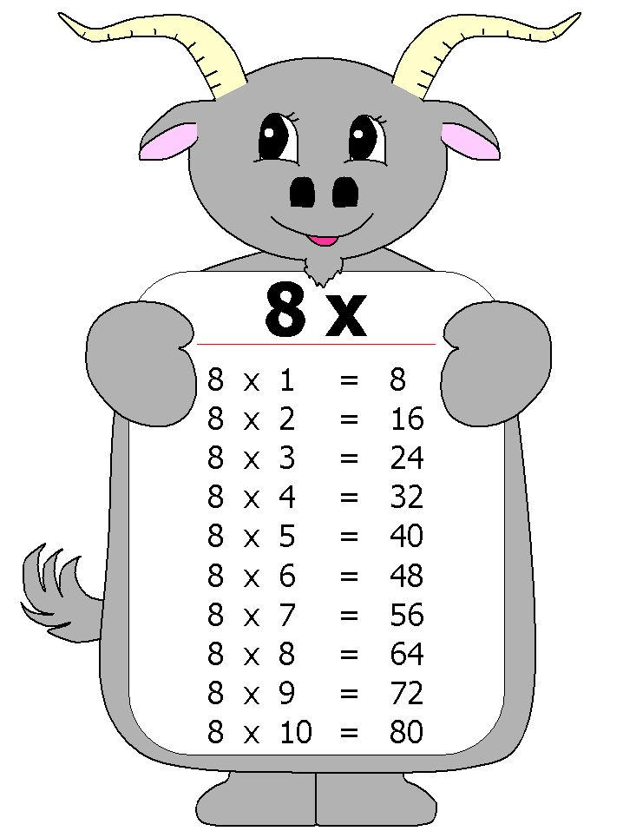
Ejercicio de la Tabla del 8
PARA CONTESTAR
8x10=
8x0=
8X6=
8x4=
8X5=
8X2=
8x8=
8x7=
8x9=
8X1=
8X3=

Slide 19
